Slide 1
🍔
🌯
🥗
SANDWICH & BURGER
메뉴 관리 프로그램
2조 (송인노 조창록 홍선주)

Slide 2
목차
1. 조원 소개
2. 기획 의도
3. 목표 및 기대효과
4. 프로젝트 일정
5. 프로그램 소개
6. 개선점
7. QnA

Slide 3
조원 소개
송인노
조창록
홍선주
전체 조회 및
매출 총액 조회 ,
메뉴 수정, 추천 기능 등 구현
ppt 제작 참여
신규 등록 및
메뉴 삭제 기능 구현
ppt 제작 참여
메뉴 수정, 삭제, 판매개수 입력,
프로그램 종료 및
전체적인 프로그램 기능 구현
ppt 제작 참여

Slide 4
기획 의도
음식점의 판매자가
음식점의 메뉴 관리를 편리하게 할 수 있는
프로그램이 필요하다는 것을 인식하여 기획
👨‍🍳 📋 ❓

Slide 5
목표 및
기대효과
보다 직관적이며 컴퓨터를 잘 다루지 못하는 분들도
조금만 터득하면 쉽게 사용할 수 있도록 하는 것이 목표.
이 프로그램의 사용을 통해
효율적인 메뉴 관리가 가능할 것으로 기대됨.
👨‍🍳 📋 🖥 📈

Slide 6
프로젝트 일정
10월 1일
10월 2일 ~ 4일
주제 선정 및 파트 분담
분담 받은 파트별로
프로그램 기능 구현
10월 5일
10월 6일
10월 7일
세부 파트 프로그래밍
부족한 부분 추가 및 보완
추가 기능 구현 및
프로그램 완성
발표자료 작성 논의
PPT 작성 및 발표 준비

Slide 7
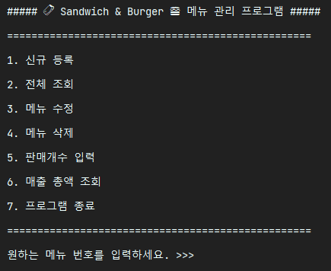
프로그램 소개 - 메뉴 선택 화면
메뉴관리 프로그램 메뉴 선택 화면 모습.
프로그램에서 사용 가능한 메뉴들이 나열되어 있음.

Slide 8
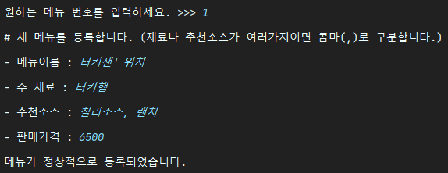
프로그램 소개 - 1. 신규 등록
1번 신규 등록 실행 화면.
메뉴 이름과 주 재료, 추천 소스, 판매가격을 적으면
메뉴가 등록이 됨.

Slide 9
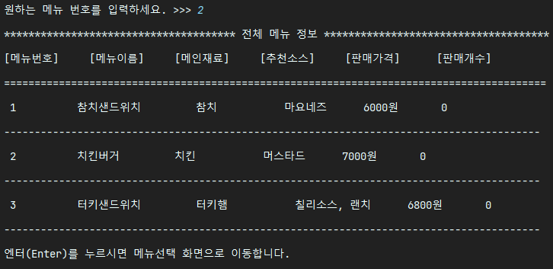
프로그램 소개 - 2. 전체 조회
2번 전체 조회 실행 화면.
메뉴 번호와 이름, 재료, 소스 등
등록된 메뉴 전체 조회 가능

Slide 10
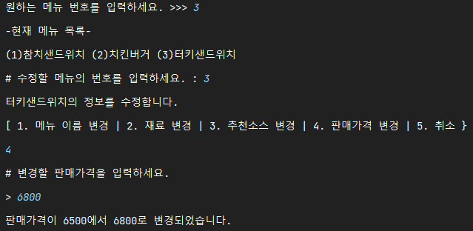
프로그램 소개 - 3. 메뉴 수정
3번 메뉴 수정 실행 화면.
메뉴 번호를 입력하면
메뉴 이름, 재료, 추천 소스, 판매가격 변경이 가능.

Slide 11
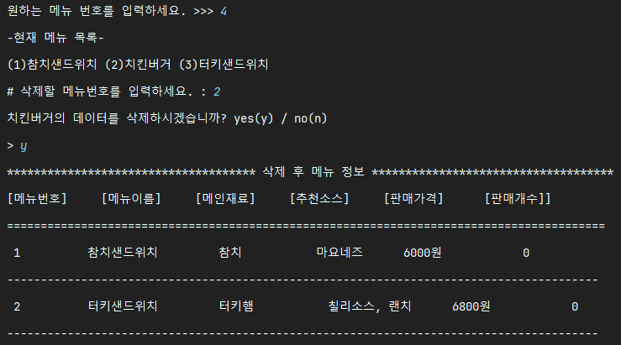
프로그램 소개 - 4. 메뉴 삭제
4번 메뉴 삭제 실행 화면.
삭제할 메뉴 번호를 입력하면
해당 메뉴의 전체 데이터 삭제.
메뉴 번호는 순차적으로 다시 배열됨.

Slide 12
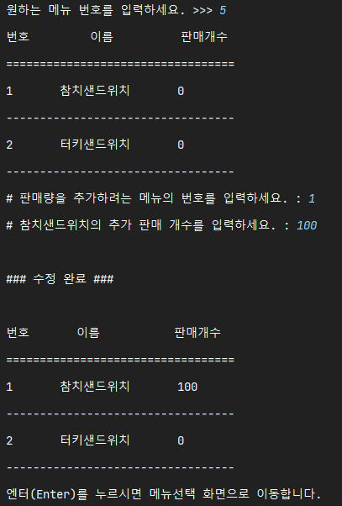
프로그램 소개 - 5. 판매 개수 입력
5번 판매 개수 입력 실행 화면.
판매량을 추가하려는 메뉴의 번호를 입력하고,
판매 개수를 입력하면 누적으로 추가됨.

Slide 13
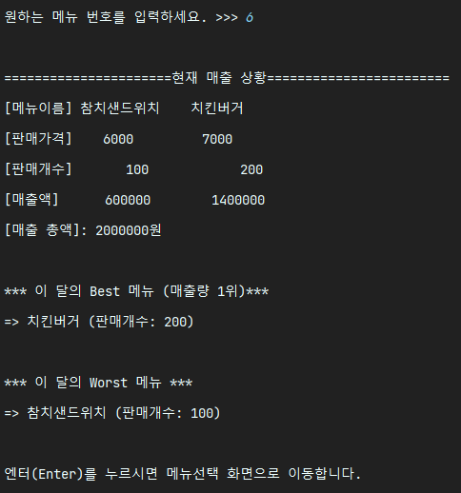
프로그램 소개 - 6. 매출 총액 조회
6번 매출 총액 조회 실행 화면.
현재 매출 상황이 조회되며,
판매량과 매출액, 매출 총액이 조회됨.
판매량에 따라 선정되는
이 달의 베스트 메뉴와 워스트 메뉴도 함께 출력.

Slide 14
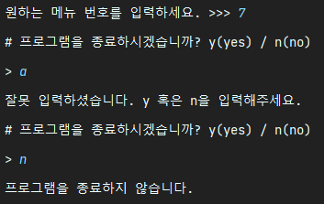
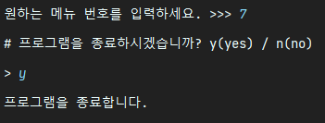
프로그램 소개 - 7. 프로그램 종료
7번 프로그램 종료 실행 화면.
y를 입력하면 종료,
n을 입력하면 처음 메뉴 선택 화면으로 돌아감.
그 외의 문자를 입력하면 잘못 입력했다는 문구가 출력.

Slide 15
개선점
전체 조회 출력 시 위치에 맞게 글자 정렬
음식을 구매한 고객의 연령대를 추가로 입력할 수 있는 기능
판매자 입장에서의 공급량과 구매자입장에서의 수요량을 저장한 데이터를 토대로 균형가격 도출하여 적정 가격 선정 기능
프로그램에서 일일이 입력하지 않아도 POS에서 결제한 내역을 토대로 자동으로 저장 및 업데이트가 되는 기능
📝

Slide 16
QnA

Slide 17
감사합니다

